Slide 1
VAN VRAAG NAAR INZICHT
Eén AI-onderzoeksagent voor de hele onderzoekscyclus — een demo van drie minuten
interviewen · analyseren · rapporteren
NYENRODE. A REWARD FOR LIFE
Notes:
[0:00] Stel: je hebt een onderzoeksvraag, maar geen tijd voor weken veldwerk. Vandaag laat ik zien wat één AI-agent daarmee doet — in drie minuten, van vraag naar inzicht. Alles wat je zo ziet is echt gebeurd op dit platform; niets is gemonteerd.

Slide 2
DE OPZET — ÉÉN VRAAG, NUL UUR VELDWERK
ONZE ONDERZOEKSVRAAG VANDAAG
“Hoe ervaren en adopteren docenten AI-tools in hun onderwijs?”
1
4
0
interviewleidraad,
geschreven door de onderzoeker
respondenten,
geïnterviewd door de AI-agent
uur transcriberen,
coderen of turven
Voor deze demo speelden vier AI-persona's de docenten — in het echt zijn dit gewoon jullie respondenten via een linkje.
NYENRODE. A REWARD FOR LIFE
Notes:
[0:15] De opzet: één onderzoeksvraag die jullie allemaal herkennen — wat doen docenten eigenlijk met AI? De onderzoeker schreef alleen een interviewleidraad. Vier respondenten. En nul uur transcriberen of coderen. Eerlijkheidshalve: voor deze demo speelden AI-persona's de docenten, zodat ik niemand hoefde lastig te vallen — maar het platform zelf merkt geen verschil.

Slide 3
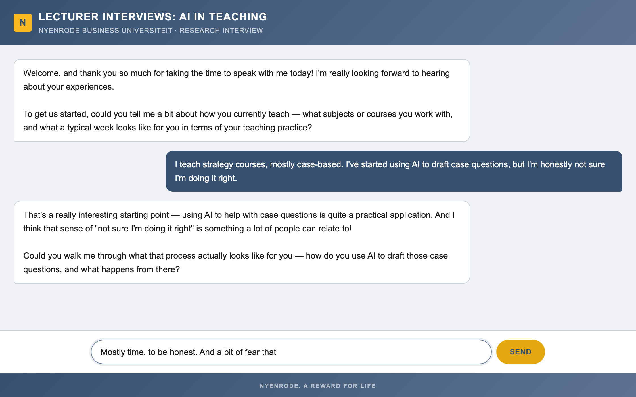
1
DE AGENT INTERVIEWT — ADAPTIEF, 24/7
Respondenten krijgen een linkje — via mail, WhatsApp of Teams. Geen account, geen installatie.
De AI volgt de leidraad van de onderzoeker, maar vraagt dóór op wat de respondent zelf zegt.
Iedereen tegelijk, dag en nacht: 4 of 400 interviews maakt niet uit.
Elk woord wordt direct vastgelegd — transcriberen bestaat niet meer.
NYENRODE. A REWARD FOR LIFE
Notes:
[0:35] Stap één. De respondent klikt op een linkje en zit meteen in dit gesprek. Let op de vraag die de agent stelt: dit is geen vaste vragenlijst — hij luistert en vraagt dóór, zoals een goede interviewer. En hij doet dat met vier respondenten tegelijk, of vierhonderd, om drie uur 's nachts als het moet.

Slide 4
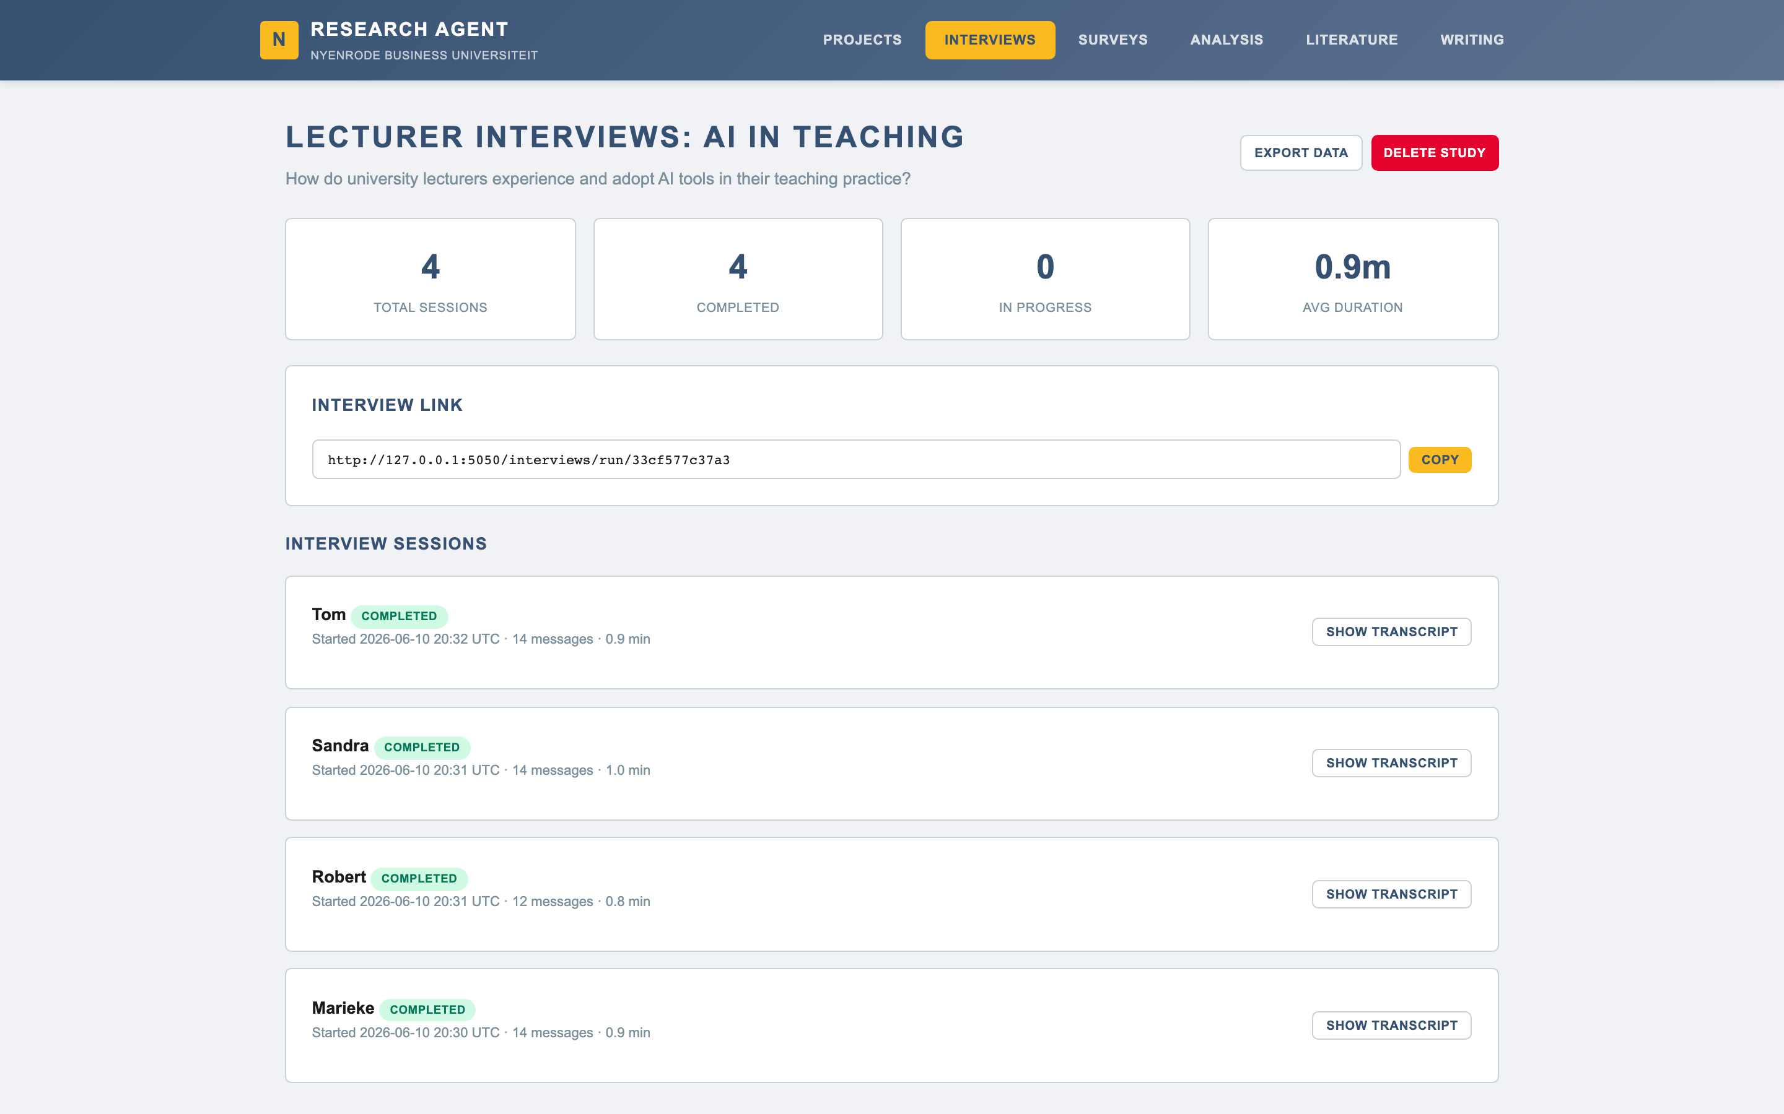
2
TRANSCRIPTEN STROMEN BINNEN
Vier afgeronde gesprekken, elk een eigen route: de scepticus kreeg andere vervolgvragen dan de enthousiasteling.
Volledige transcripten, netjes per respondent, direct in het dashboard.
De onderzoeker leest mee en houdt de regie — stoppen of bijsturen kan altijd.
NYENRODE. A REWARD FOR LIFE
Notes:
[1:10] Een kwartier later: vier afgeronde gesprekken in het dashboard. En dit is het mooie — elk gesprek liep anders. De sceptische jurist kreeg vragen over zijn wantrouwen, de overbelaste docent over haar tijdgebrek. Dat krijg je met een vragenlijst nooit.

Slide 5
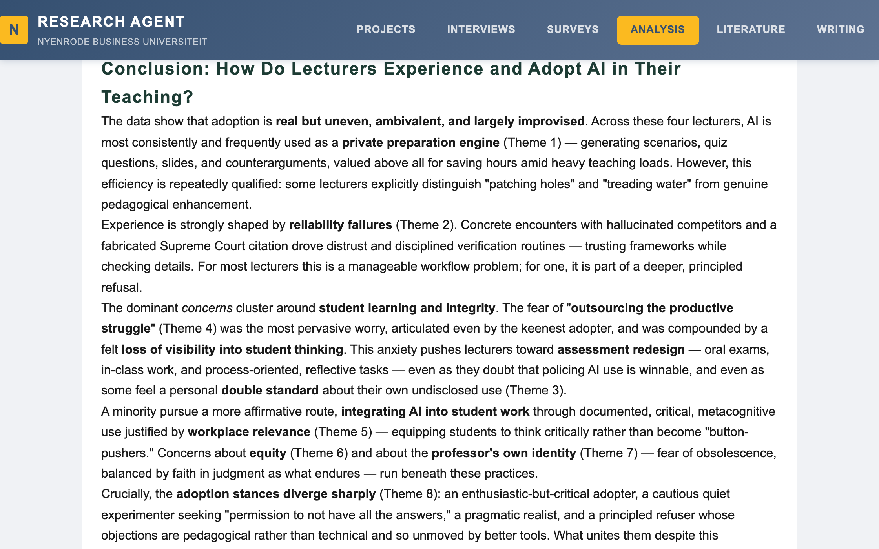
3
THEMATISCHE ANALYSE — MET ÉÉN KLIK
De agent ontwikkelt een codeboek uit de data zelf — 34 codes onder 9 thema's.
77 citaten gecodeerd, woordelijk en navolgbaar.
Compleet thematisch rapport, inclusief methodologische kanttekeningen (n=4!).
34 codes · 9 thema's · 77 citaten
geanalyseerd in ± 3 minuten rekentijd
NYENRODE. A REWARD FOR LIFE
Notes:
[1:45] Dan de stap die normaal wéken kost: de analyse. Eén klik. De agent leest alle transcripten, ontwikkelt een codeboek — niet vooraf bedacht, maar uit de data — codeert 77 citaten woordelijk, en schrijft dit rapport. Inclusief de kanttekening die een goede onderzoeker zou maken: vier respondenten, dus voorzichtig generaliseren.

Slide 6
“ADOPTION IS REAL BUT UNEVEN, AMBIVALENT, AND LARGELY IMPROVISED.”
— conclusie van het thematisch rapport, geschreven door de agent
AI als voorbereidings-motor
angst voor 'uitbesteed worstelen'
roep om duidelijk beleid
NYENRODE. A REWARD FOR LIFE
Notes:
[2:10] En het rapport zegt écht iets. 'Adoptie is reëel, maar ongelijk, ambivalent en grotendeels geïmproviseerd' — herkenbaar? Met thema's als AI als voorbereidingsmotor, de angst dat studenten het productieve worstelen uitbesteden, en de roep om duidelijk beleid. Dit is het niveau van een degelijke eerste analyse.

Slide 7
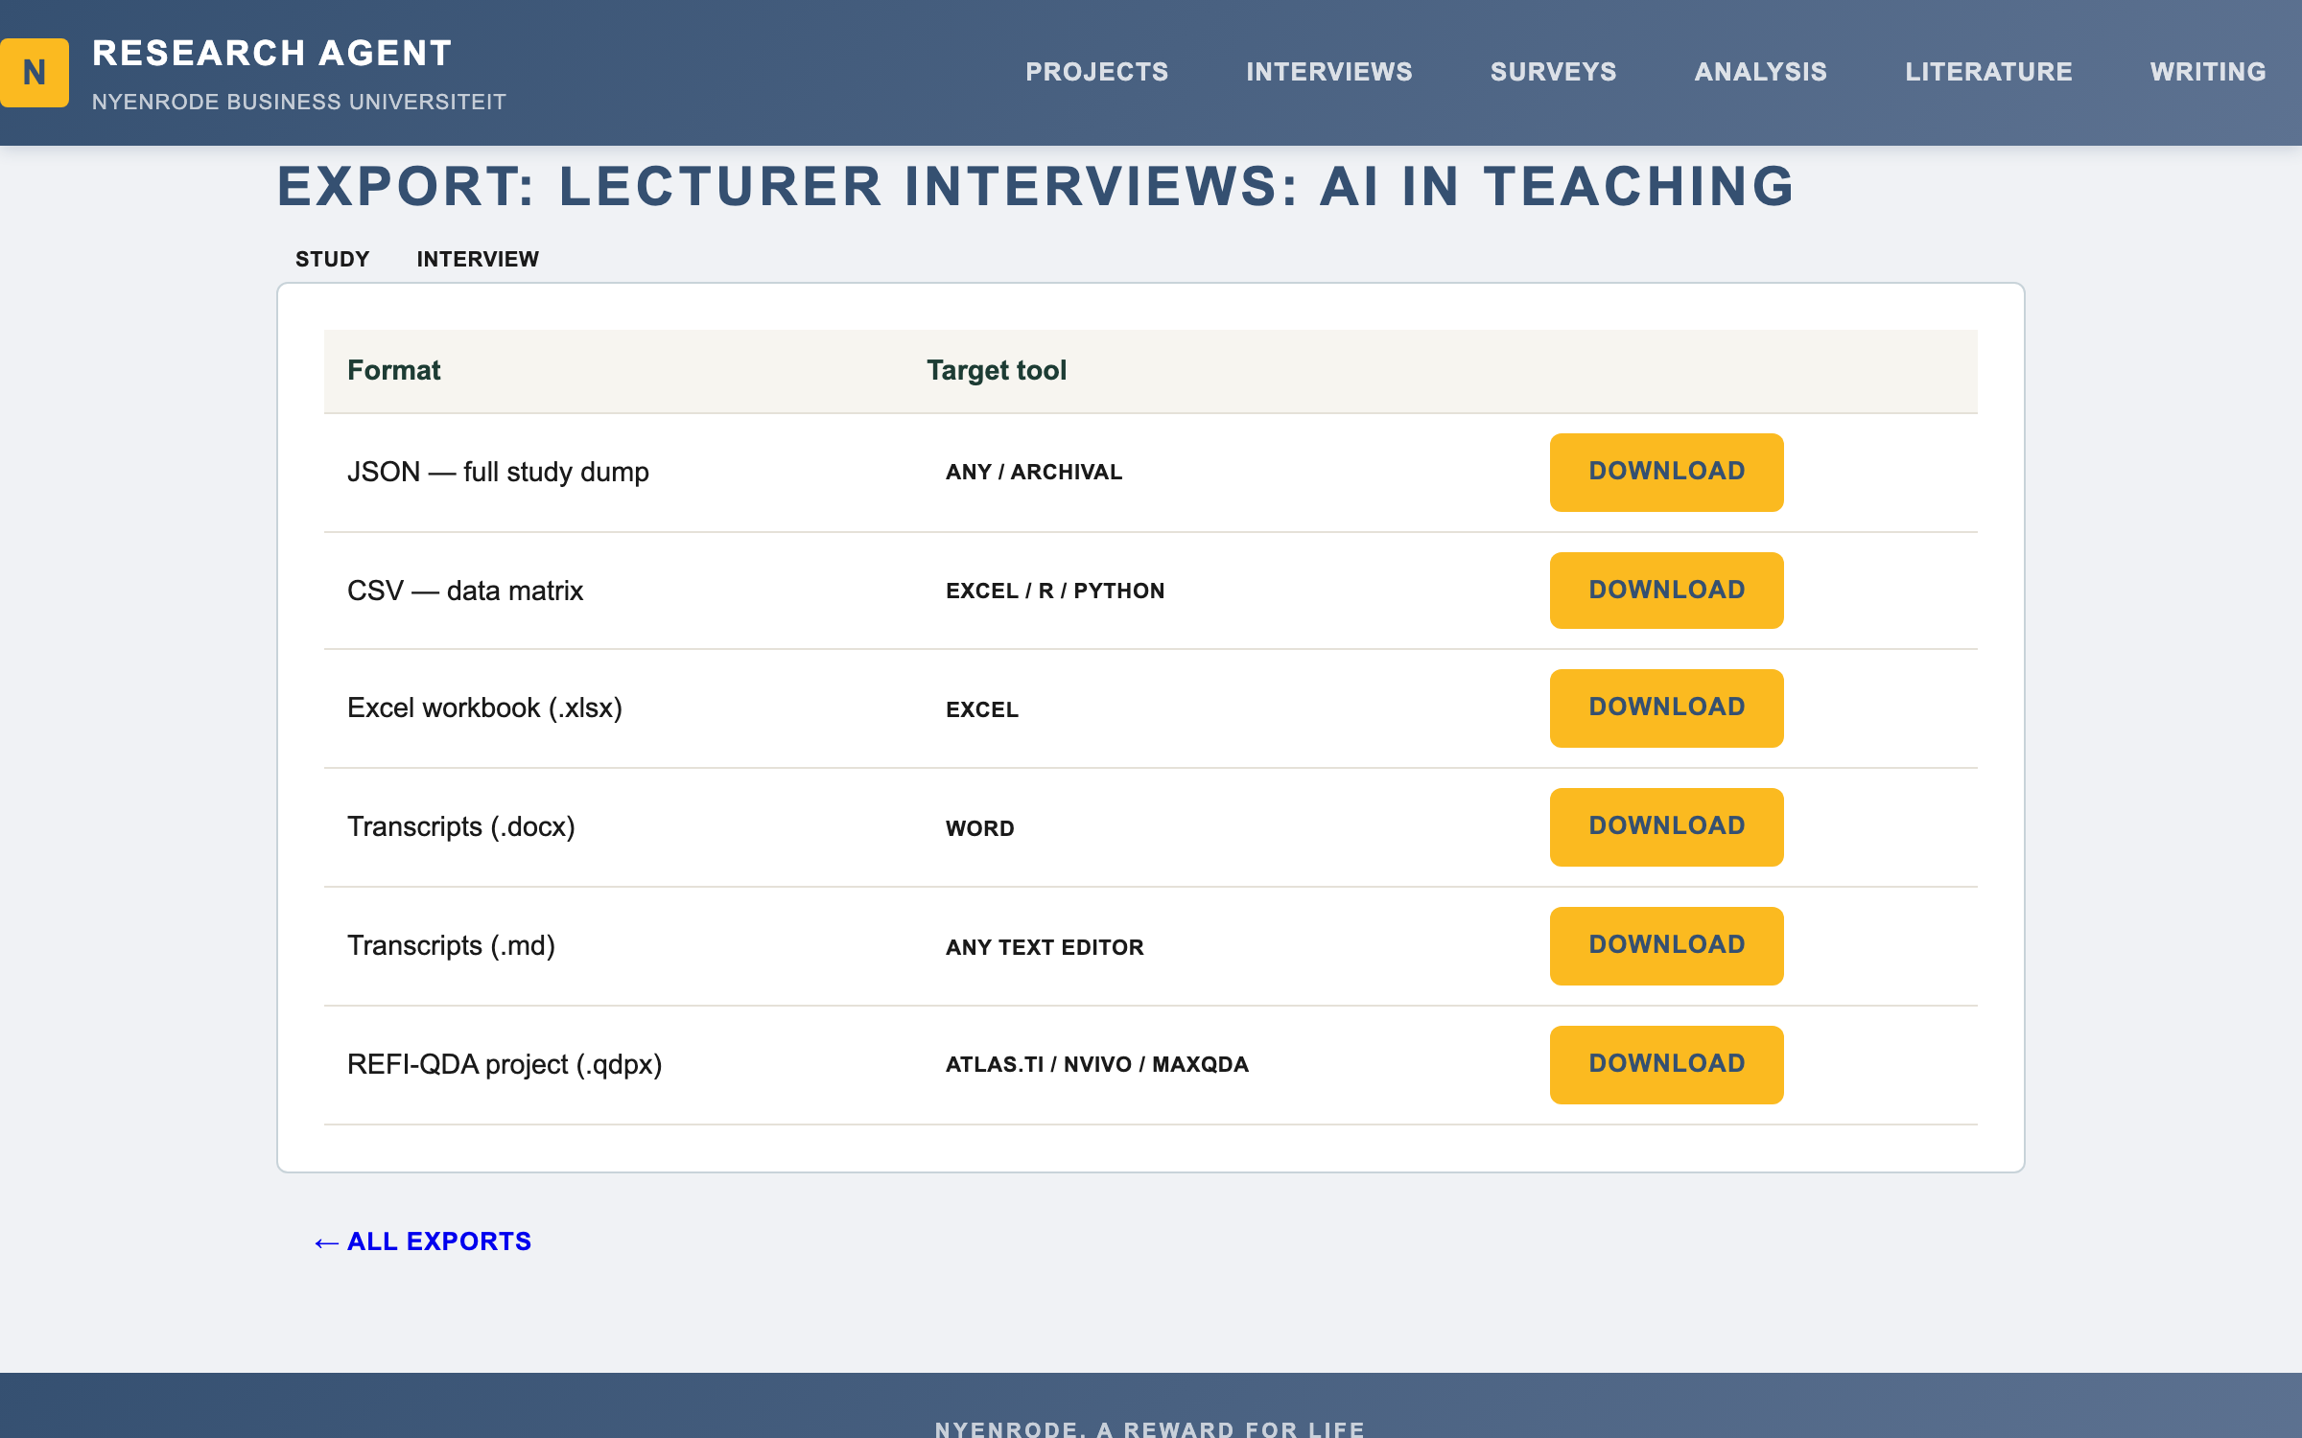
4
VERDER IN JE EIGEN TOOLS
Gecodeerde data → Atlas.ti, NVivo of MAXQDA (REFI-QDA-standaard): zelf verder coderen.
Surveydata → SPSS (.sav) of Qualtrics; transcripten → Word.
De AI doet het voorwerk — jij blijft de wetenschapper.
NYENRODE. A REWARD FOR LIFE
Notes:
[2:30] En dan het belangrijkste voor de onderzoekers in de zaal: je zit nergens aan vast. Eén klik en de gecodeerde data staat in Atlas.ti of NVivo, surveydata in SPSS, transcripten in Word. De agent doet het voorwerk; het wetenschappelijke oordeel blijft van jou.

Slide 8
WAT DIT BETEKENT
WEKEN → MINUTEN
DE ONDERZOEKER BLIJFT REGISSEUR
DIT WAS ÉÉN MODULE
Werven, interviewen, transcriberen en coderen verschuift van doorlooptijd naar rekentijd.
Jij stelt de vraag, schrijft de leidraad, controleert de codering en interpreteert. De agent voert uit.
Hetzelfde platform doet ook surveys, statistiek, literatuuronderzoek en artikel-drafts.
Randvoorwaarden blijven: ethische toetsing, informed consent en menselijke eindverantwoordelijkheid.
NYENRODE. A REWARD FOR LIFE
Notes:
[2:45] Drie dingen om te onthouden. Doorlooptijd wordt rekentijd. De onderzoeker blijft regisseur — niets gaat naar buiten zonder jouw oordeel. En: wat jullie zagen was één module; hetzelfde platform doet ook surveys, statistiek, literatuuronderzoek en schrijfwerk. Ethiek en consent blijven gewoon gelden — dit versnelt het ambacht, het vervangt het niet.

Slide 9
3 MINUTEN.
VAN VRAAG NAAR INZICHT.
NBU Research Agent · interviews, surveys, analyse, literatuur en schrijven in één platform
NYENRODE. A REWARD FOR LIFE
Notes:
[2:55] Drie minuten geleden hadden we alleen een vraag. Nu hebben we vier interviews, een codeboek, en een rapport met conclusies waar je een werkgroep mee kunt starten. Dat is wat een agent is: geen chatbot die antwoorden geeft, maar een systeem dat wérk doet. Vragen?

